Slide 1

2018
Learning in MBC - 1
Stuff： Martin Zhou
Department: MBC

Slide 2
Agenda
01
Task
02
Learning
03
Sharing
04
Q & A

Slide 3
01
Task

Slide 4
Task
Mastery of basic knowledge: JQM + Knockcout: UI Layouts Route Page View

Slide 5
02
Learning

Slide 6
Learning
Jquery Mobile
基于移动端的， 为触控优化的框架，用于创建移动 web 应用程序。
构建于Jquery库之上。
封装了一些UI组建： 通过data-*使用特定的组建。主要使用到data-role来定义组件。
优化了开发人员的开发模式，可以用更少的代码实现想要的功能。

Slide 7
JQM 基本页面
data-role="page" 是显示在浏览器中的页面
data-role="header" 创建页面上方的工具栏（常用于标题和搜索按钮）
data-role="content" 定义页面的内容，比如文本、图像、表单和按钮，等等
data-role="footer" 创建页面底部的工具栏
自适应屏幕

Slide 8
CSS 样式优先级
下面列表中，选择器类型的优先级是递增的：
类型选择器（type selectors）（例如, h1）和 伪元素（pseudo-elements）（例如, ::before）
类选择器（.example）和属性选择器(type=“radio”) 伪类(:hover)
ID选择器
Important
当在一个样式声明中使用一个!important 规则时，此声明将覆盖任何其他声明。

Slide 9
JQM 事件
触摸事件 - 当用户触摸屏幕时触发（敲击和滑动）
滚动事件 - 当上下滚动时触发
方向事件 - 当设备垂直或水平旋转时触发
页面事件 - 当页面被显示、隐藏、创建、加载以及/或卸载时触发
一般我们使用$(“”).on(“eventType”, function())来监听事件并执行操作

Slide 10
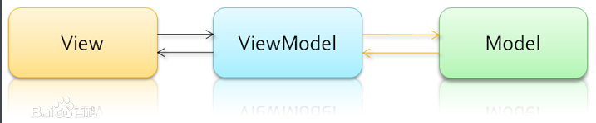
Learning
Knockout
声明式绑定-它通过简单浅显的方式将你的UI与数据源模型进行绑定，你可以使用任意嵌套的结构模版来组建一个复杂的动态界面。
纯JavaScript库-兼容任何服务器和客户端技术。

Slide 11
Learning
Model-View-View Model
1. 模型
模型是指代表真实状态内容的领域模型（面向对象），或指代表内容的数据访问层（以数据为中心）
2.视图
视图是用户在屏幕上看到的结构、布局和外观（UI）
3.视图模型
暴露公共属性和命令的视图的抽象
4.绑定器
Ko.applyBindings(“ViewModel”，element )

Slide 12
03
Sharing

Slide 13
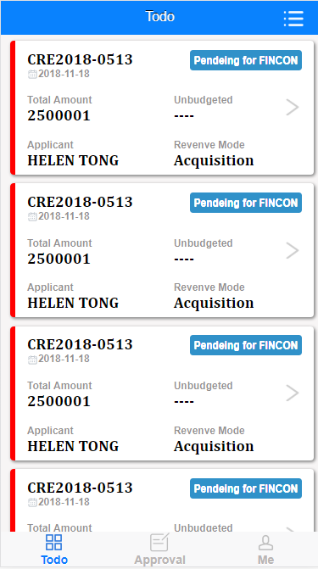
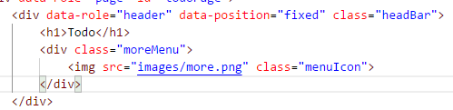
顶部
底部

Slide 14
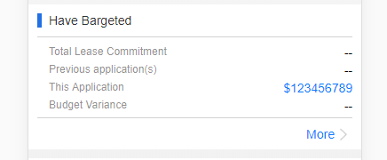
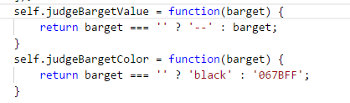
判断bargeted的值是否为空
data-bind="text: judgeBargetValue(bargeted().budgetVariance), style: {color: judgeBargetColor(bargeted().budgetVariance)}"

Slide 15
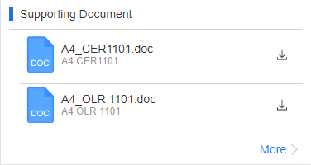
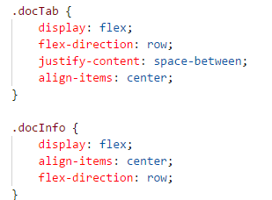
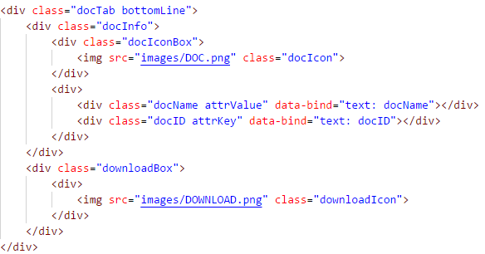

Slide 16


Route
Page1
JQM中，定义了data-role=“page”，它会将当前的div当作一个page，多个页面用id来区分，实现单页面跳转
Page2
定义转向链接

Slide 17
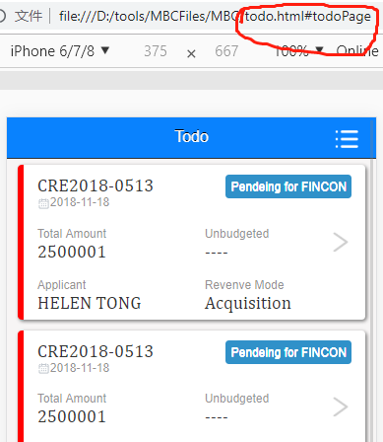
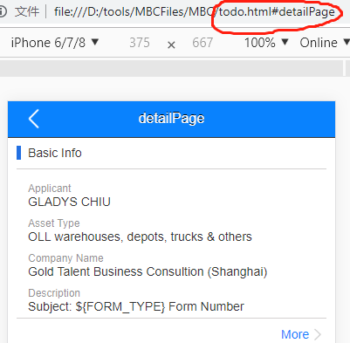
Page1
Page2

Slide 18
04
Q & A

Slide 19
Thanks!

